Slide 2
第一篇：
强化主题，高效选股
12月4日 20:15
苏柏安
执业编号:A1120619080002
经传投资顾问，金融专业出身，坚持以资金推动论为研究核心，擅长主题风口擒龙头，独创软件经典战法：三色/三紫战法、价值龙头战法等，提倡用简单的方法稳健获利，同获2022年度经传金牌投顾。

Slide 3
01/
02/
03/
备战12月思路
强化主题思维
个股思路

Slide 4
01
备战12月思路

Slide 5
震荡加剧，低吸高抛
牛线上移震荡加剧，需要耐心布局，选股上如资金人气活跃龙头股，和底部新入主力控盘的品种

Slide 6
大盘决定仓位
01
资金决定人气和交易
一个信号三成仓位
趋势BS决定大方向
一个信号三成仓位
02
03
节奏【捕捞季节把控操作】
一个信号三成仓位

Slide 7
温馨提示
1、大盘是分析的第一步，热点主题是第二，选股和买卖是第三
如果大环境和热点主题不配合，什么方法成功率都会降低，所以请重点看第一条大盘分析。
2、学习选股阶段中，重主题轻仓位，随时规避风险，谨防大盘牛线下移，请严格按照软件信号管理好自己的账户！！！

Slide 8
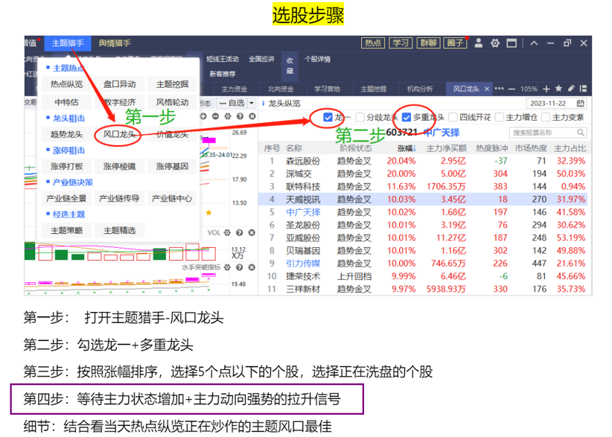
主题猎手-风口龙头
市场风向
龙头股池
涨停人气
强者恒强

Slide 9
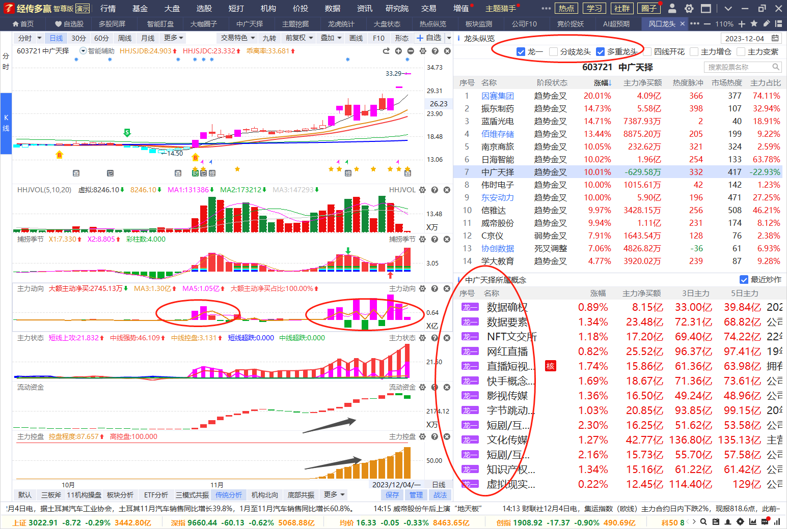
风口龙头-中广天择
反复洗盘再度新高
主力动向倍量大紫柱
控盘增加+资金红新高

Slide 10
02
强化主题思维

Slide 11
选个股等于选主题

Slide 12
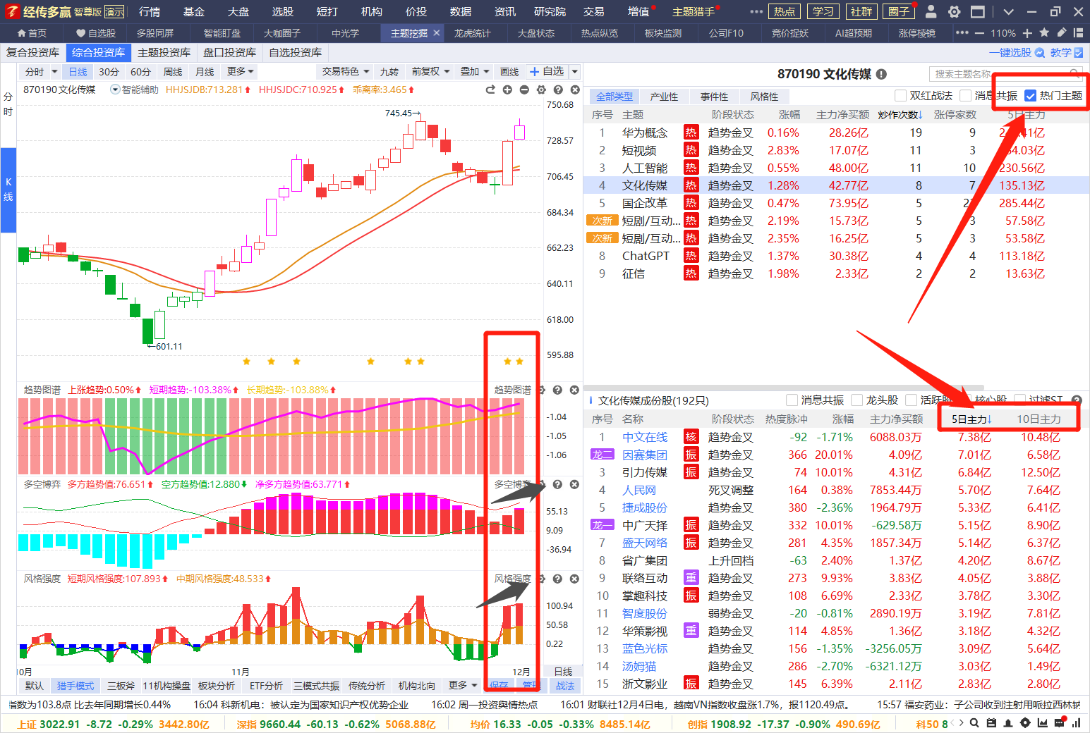
一键勾选，热门主题
快速锁定主题板块，重点优选个股操作
双红+星星

Slide 13
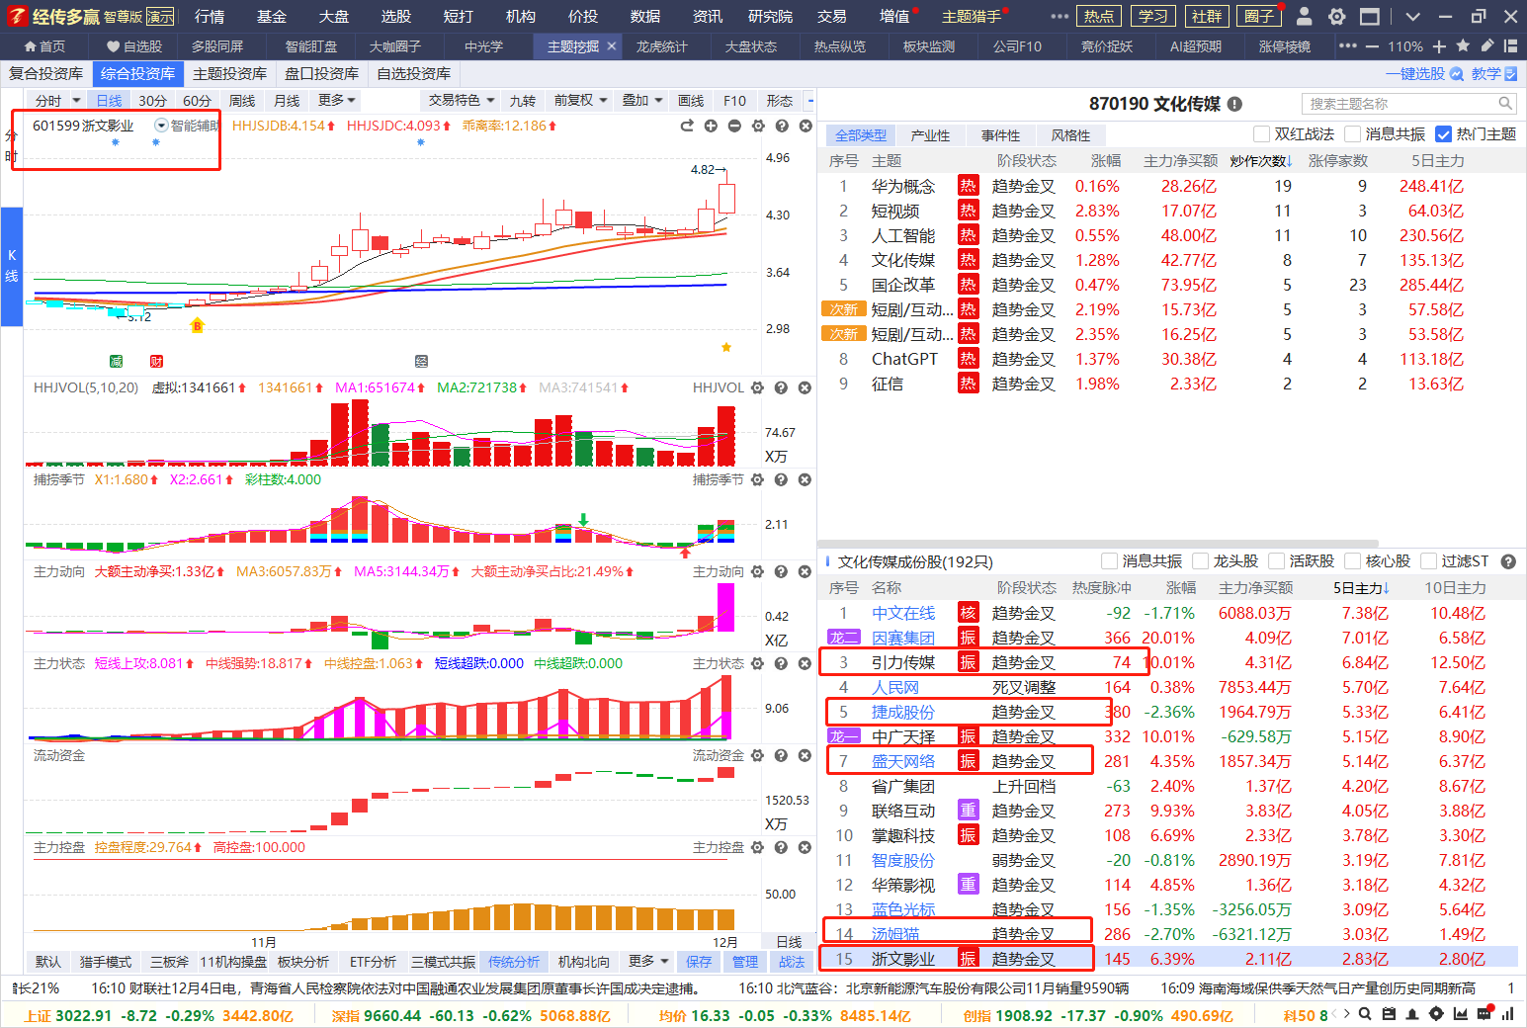
倍量紫柱，资金突围
倍量紫柱+资金新高+控盘活跃

Slide 14
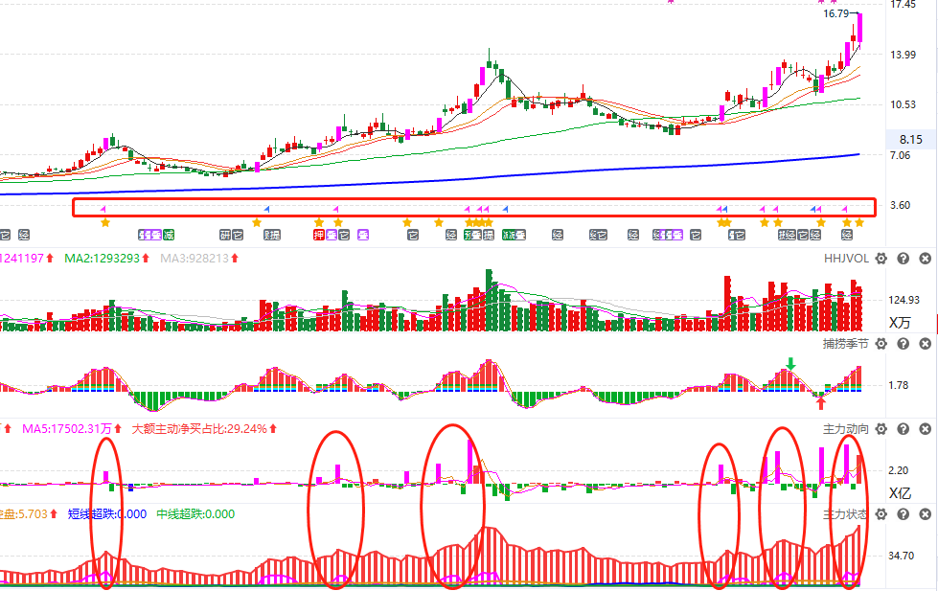
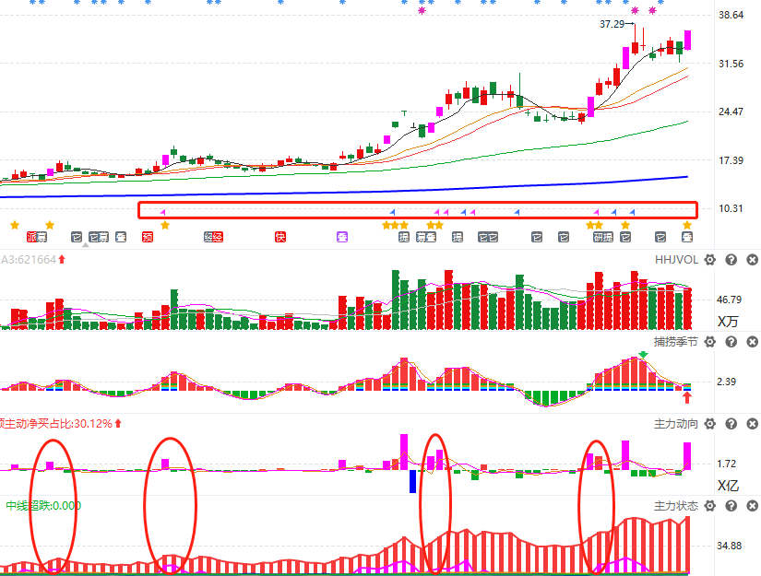
龙头思维
三紫资金战法（龙头潜力）
1 机构席位紫色
2 主力动向紫色
3 主力状态紫色
龙头资金标准：
一定是机构游资散户，合力抱团炒作
缺一不可，只有游资，不持久；只有机构，不起爆；

Slide 15
龙头主升浪模型
主题风口
主力控盘
天时必须要配合，无主题不牛股，能成为龙头主升浪的，一定有风口配合，没有无缘无故的上涨
没有哪些个股可以脱离控盘区域进入主升浪的，因为控盘是个股进入主升浪阶段的大门
席位配合
突破平台
一般席位能充当市场最活跃的资金，个股一旦有机构和席位的加持 那走势和活跃程度一定强势
过压力释放套牢筹码，主力才能一马平川进入主升浪，而突破平台阶段最好有主力控盘的配合筹码集中+突破

Slide 16
03
个股思路

Slide 17
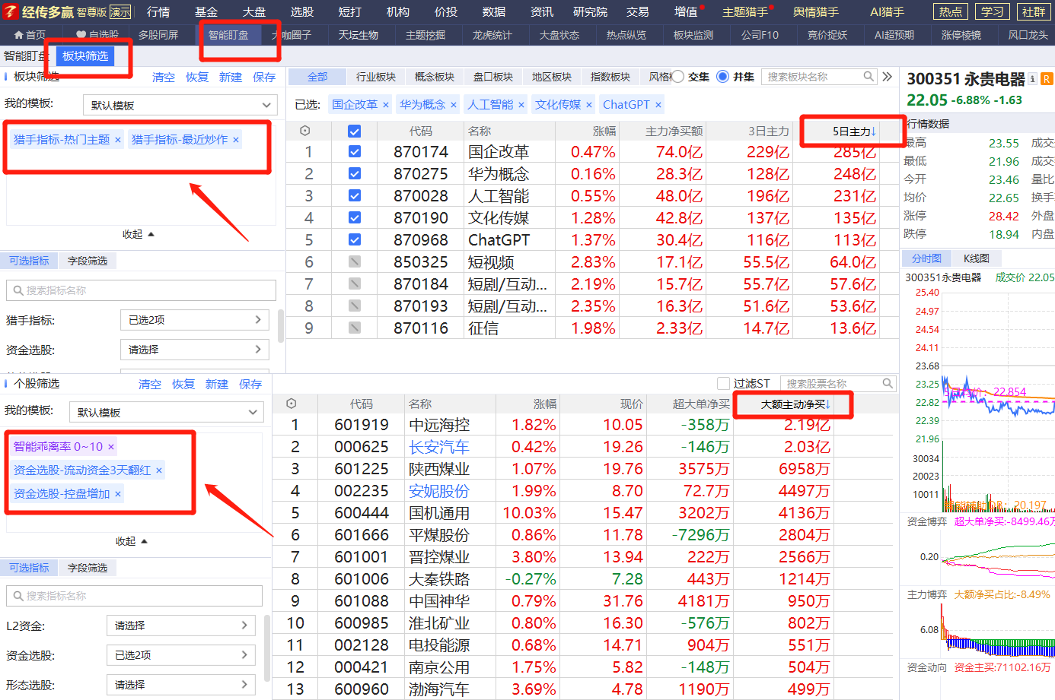
智能盯盘，热门主题
选对主题板块
选股条件

Slide 18
炒股心法
1.锁定政策大方向，尽量专注某几个热点主题做好研究（一定要坚持看主题分析）。
2.一旦出现主题行情机会，一定要重视选股机会（政策、趋势、资金、人气、涨停等）
3.平时买股不要超过3只，行情再好买股也不超过5只。人的精力是有限，股票越多，操作越不稳定，通常越容易亏钱。
4.散户之所以能赚钱，就是一波行情/一只个股把波段做好了，敢于上仓位，敢于止盈止损。
(重点在于选股操作的盈利模式)，时时刻刻要记住保护本金最重要，其次是保护利润。
5.选择大于努力，个股选对行业、业绩、热点、资金（只赚能力圈范围内的钱） 。

Slide 19
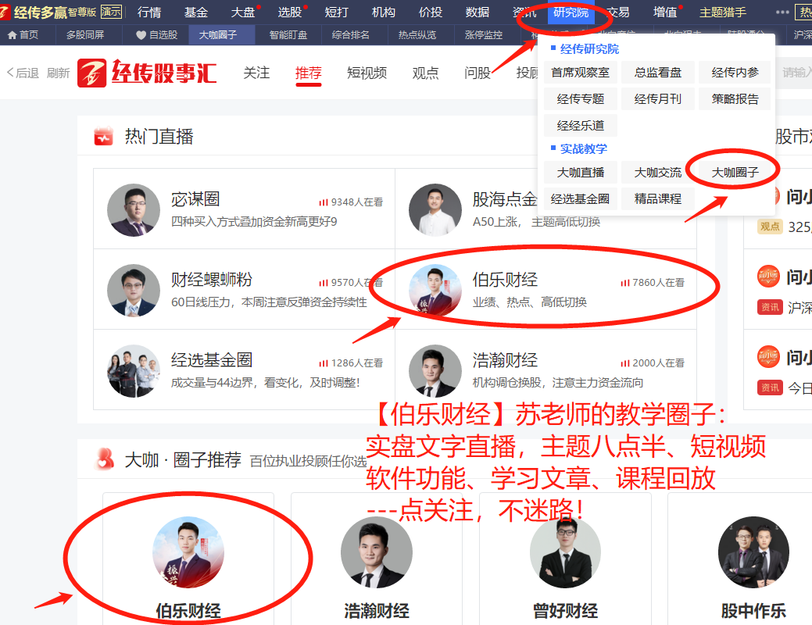
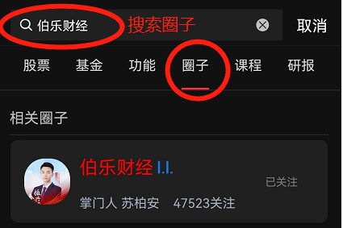
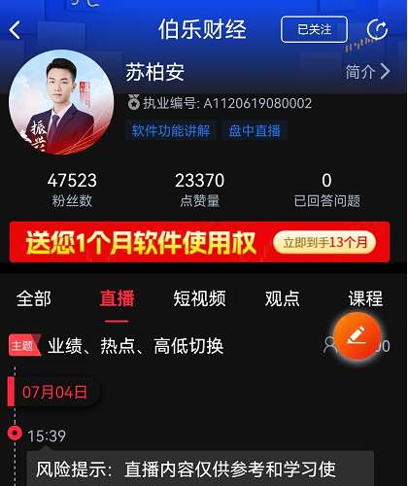
点关注，不迷路

Slide 20
标题标题标题

Slide 22
标题标题标题

